Slide 1
会计基础规范专项培训

Slide 2
会计基础规范专项培训主要内容
一、学习会计基础规范及相关财务制度文件
二、报账过程中存在的突出问题及防范措施

Slide 3
一、会计基础规范及相关财务制度文件
A
B
C
D
E
（一）熟悉财务处报账时间、报账流程及新版报账单据
（二）财务报销基本规范
（三）现金管理规定及开支范围
（四）借款业务基本规范
（五）相关财务制度文件

Slide 4
（一）熟悉财务处报账时间、报账流程及新版报账单据

Slide 5
1.财务处报账时间
每周三及周五下午不对外报账；
周内所有下午及周五上午不受理银行转账；
每月最后两天月结及与银行对账不对外报账；
报账集中在上午8:30-下午4:30的正常上班时间。

Slide 6
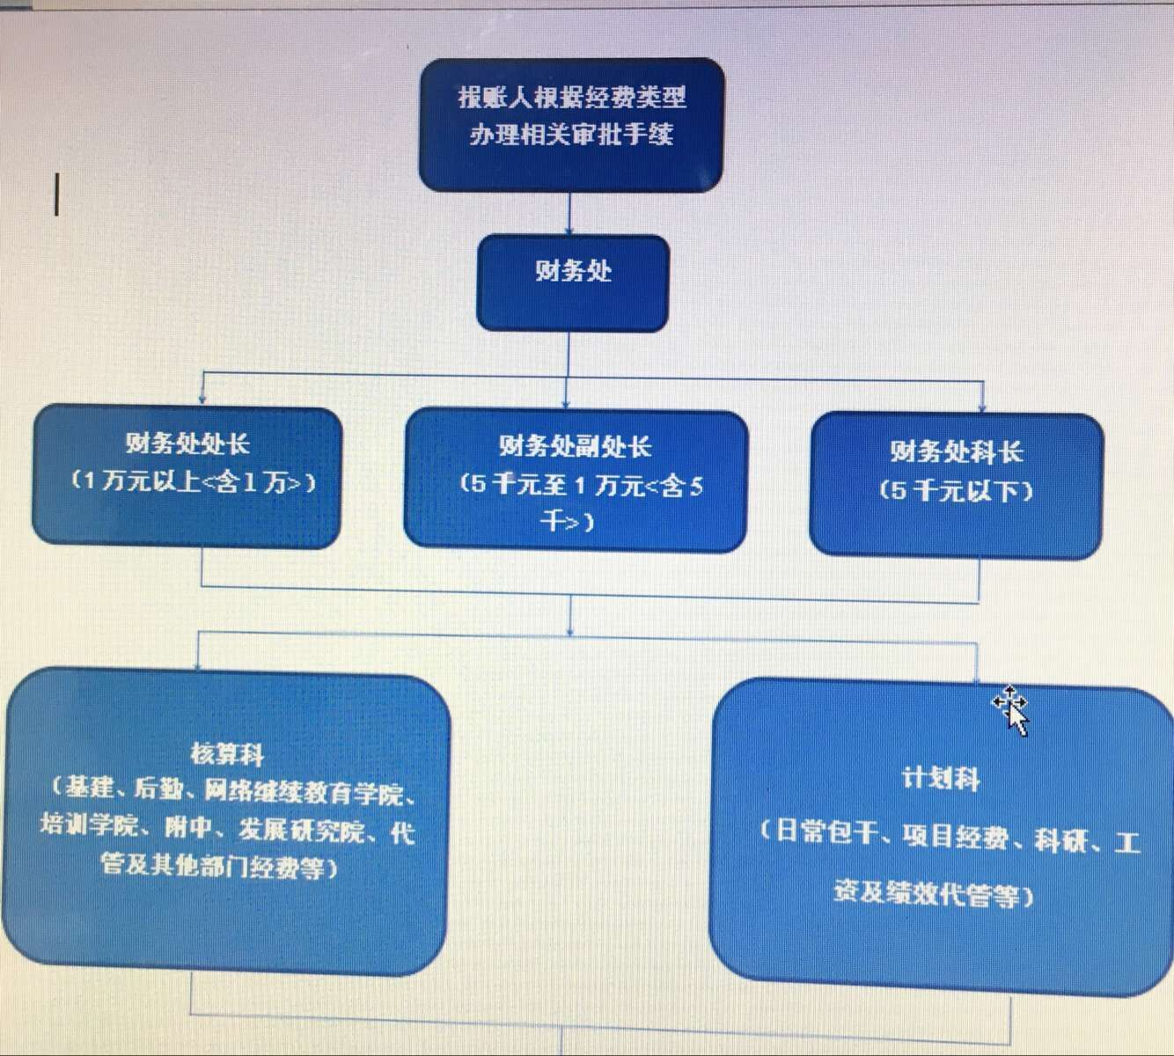
2.报账流程

Slide 7
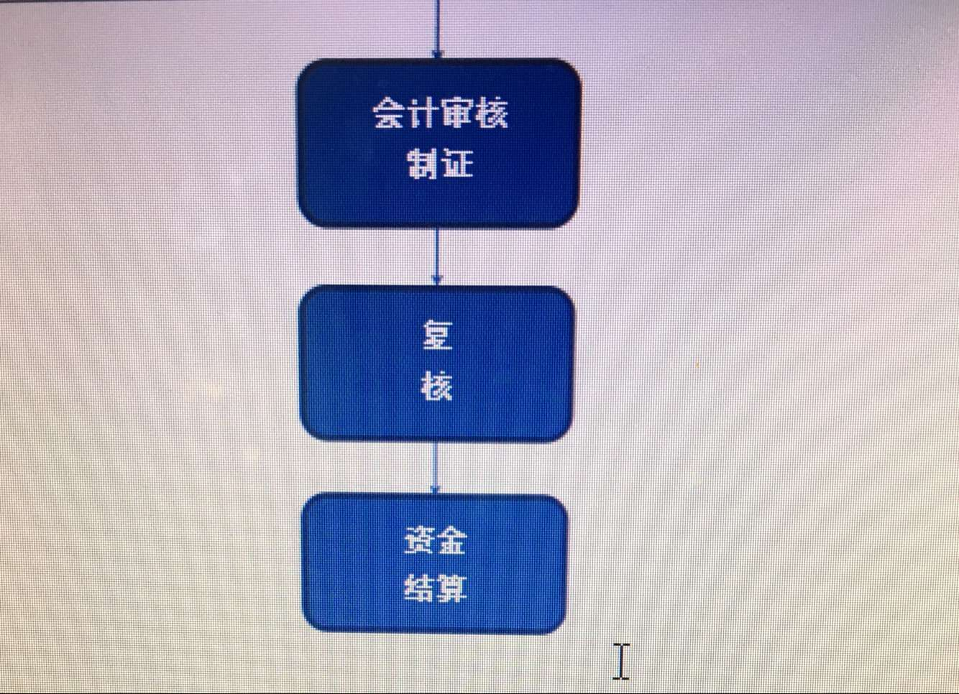
2.报账流程

Slide 8
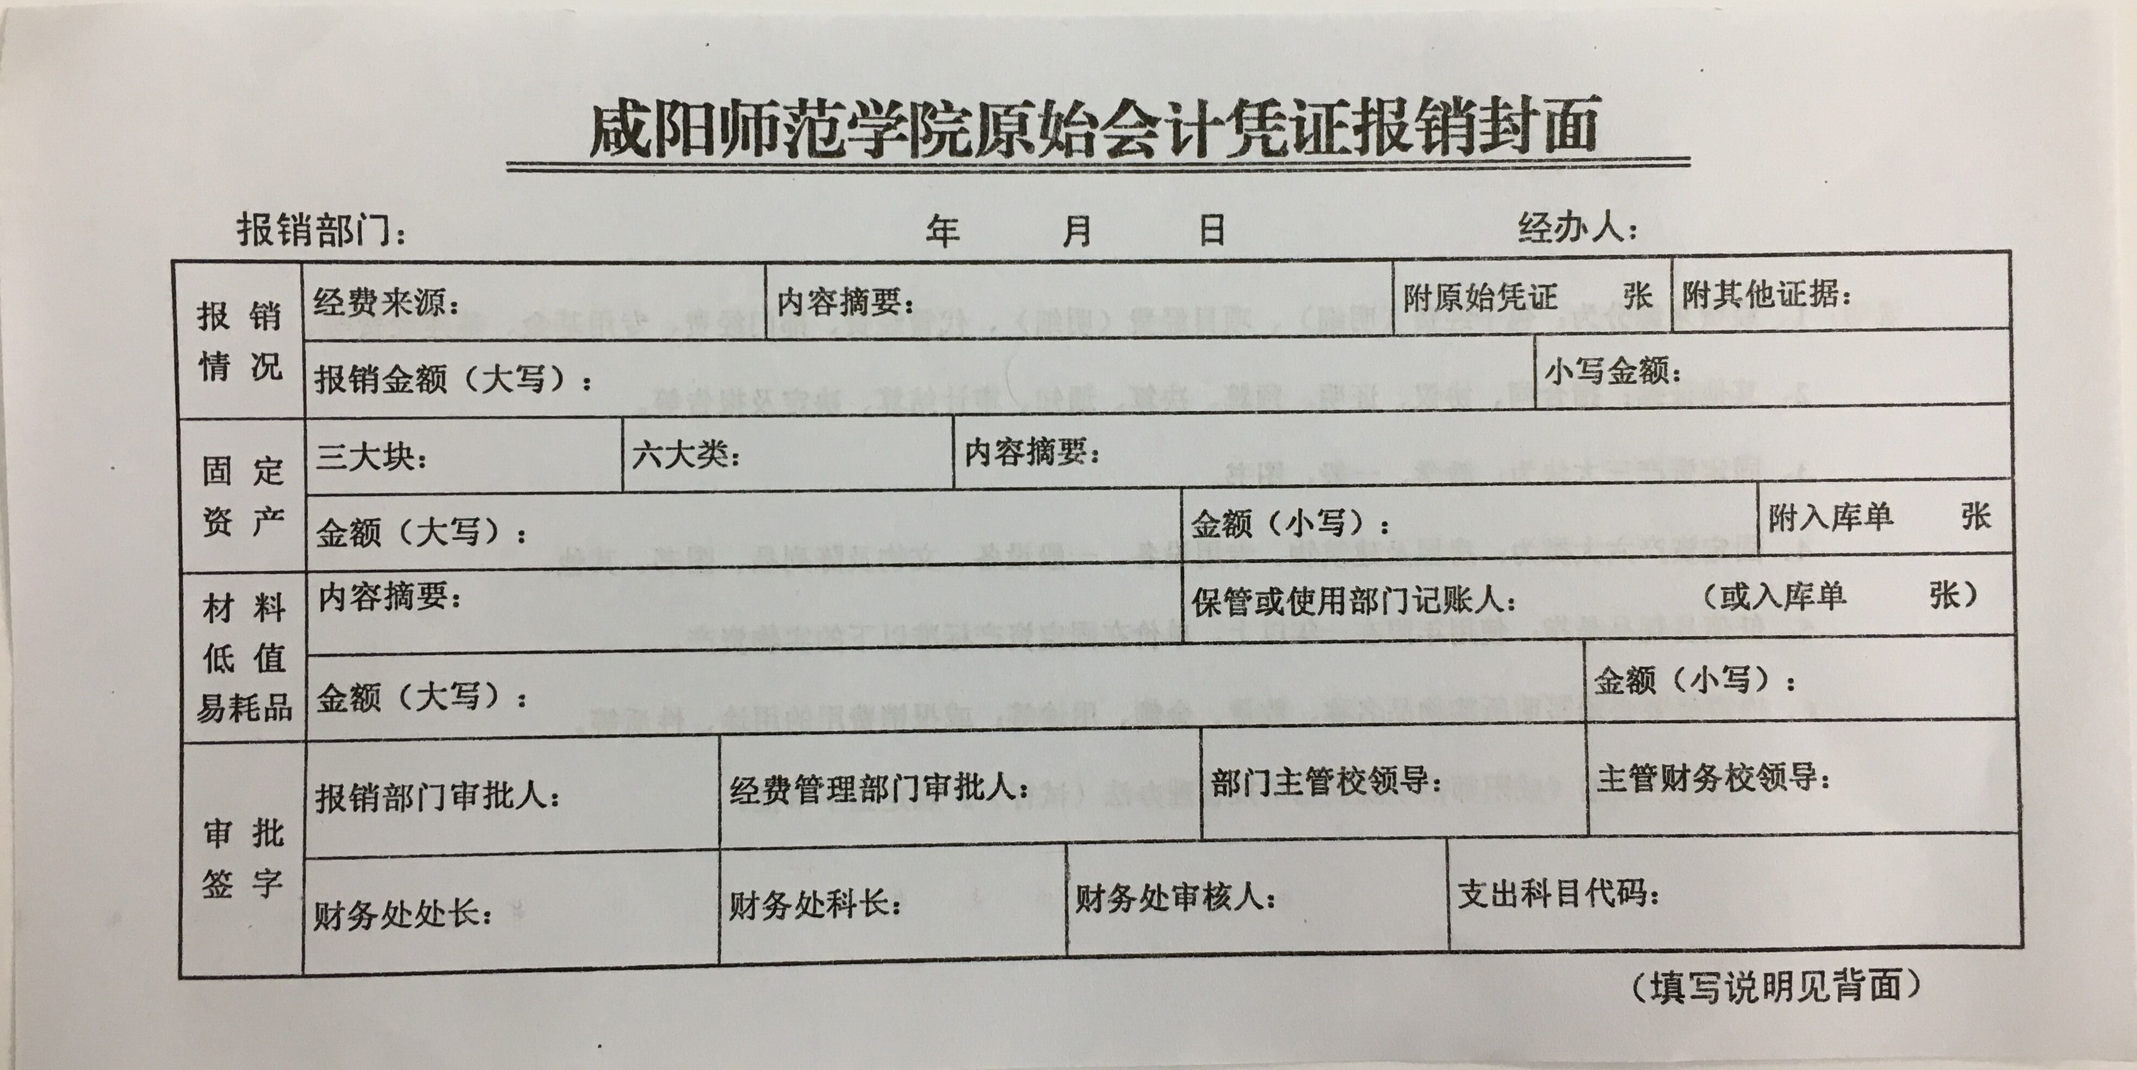
3.新版报账单据-报销封面

Slide 9
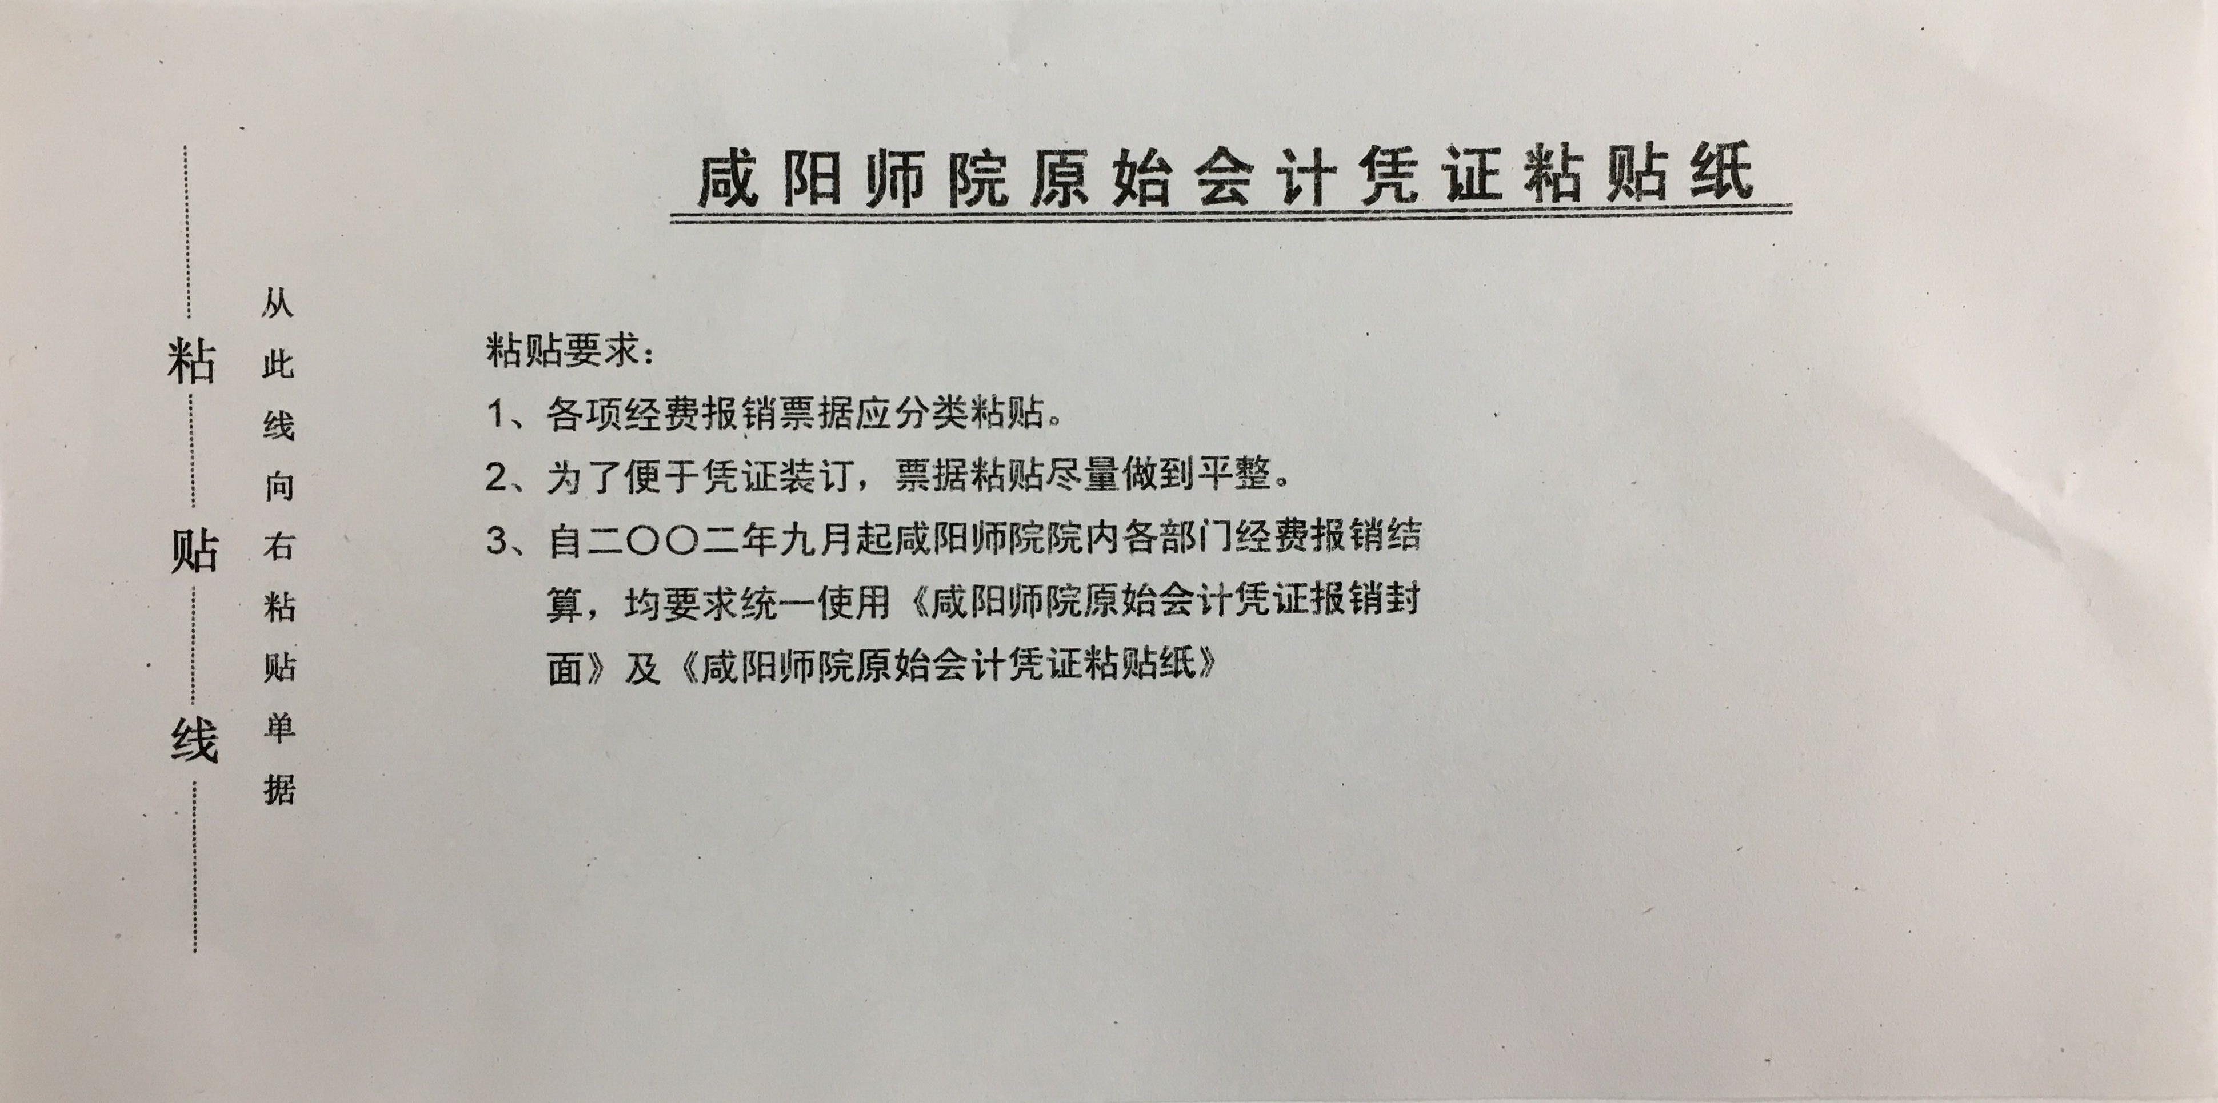
3.新版报账单据-报销封底

Slide 10
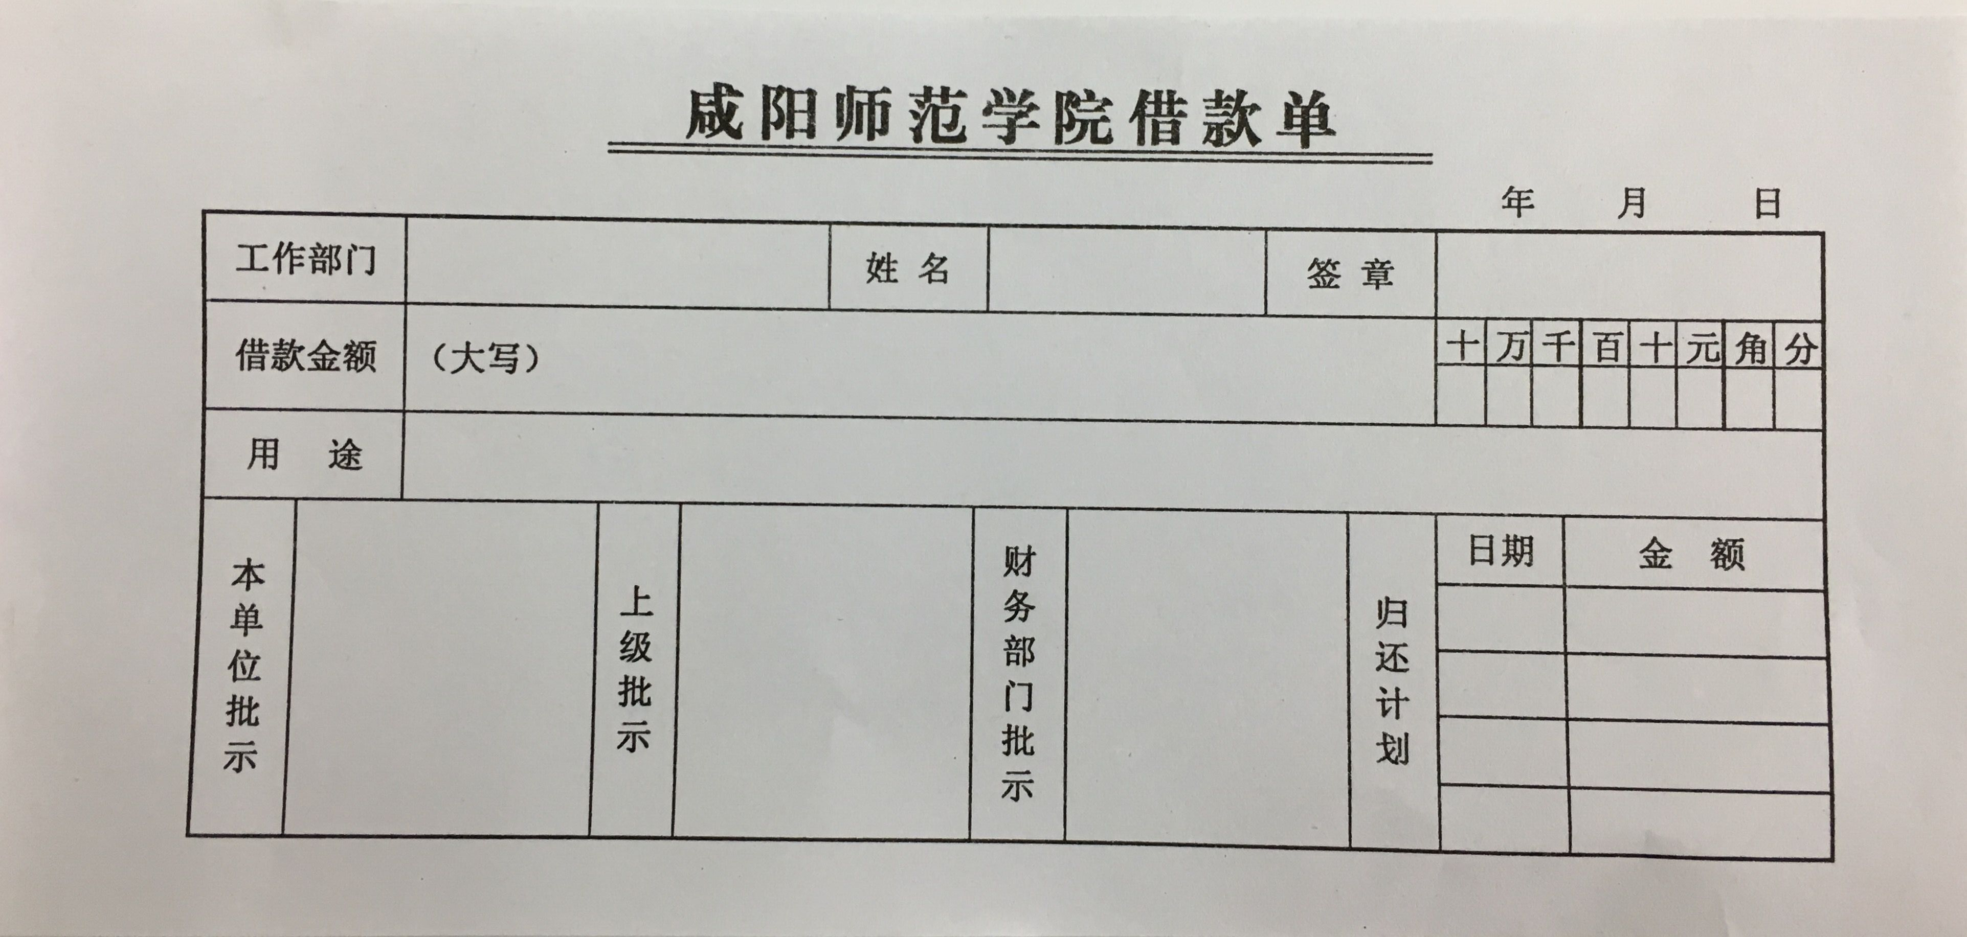
3.新版报账单据-借款单

Slide 11
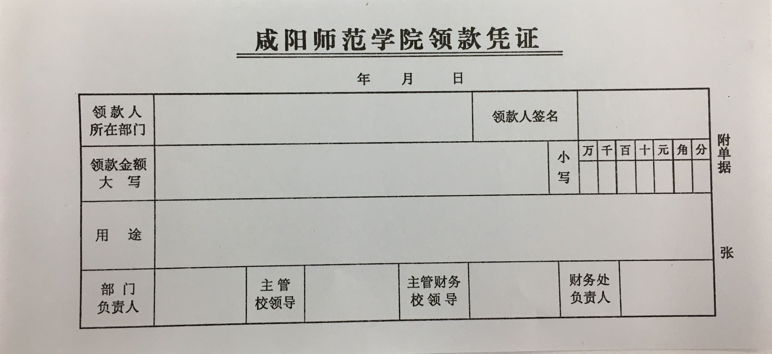
3.新版报账单据-领款凭证

Slide 12
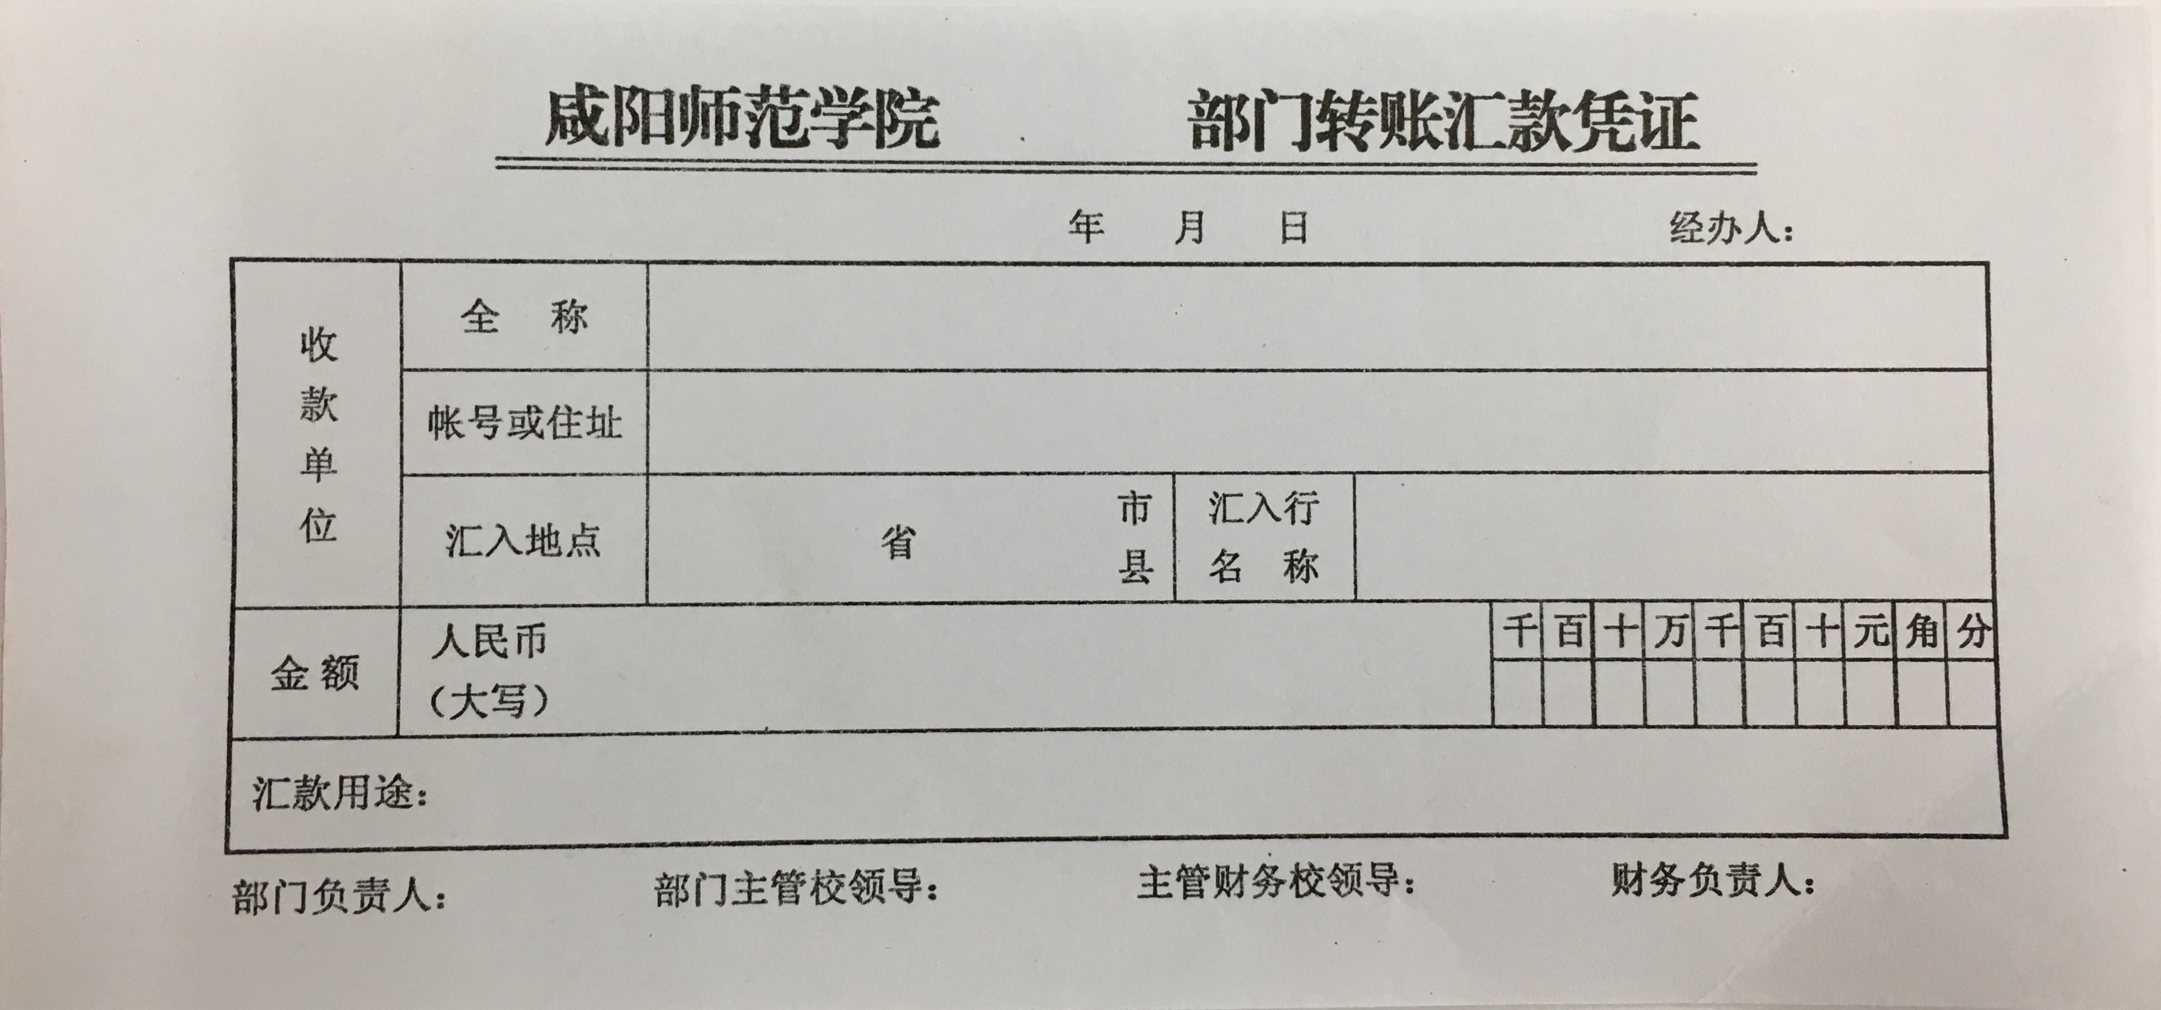
3.新版报账单据-汇款凭证

Slide 13
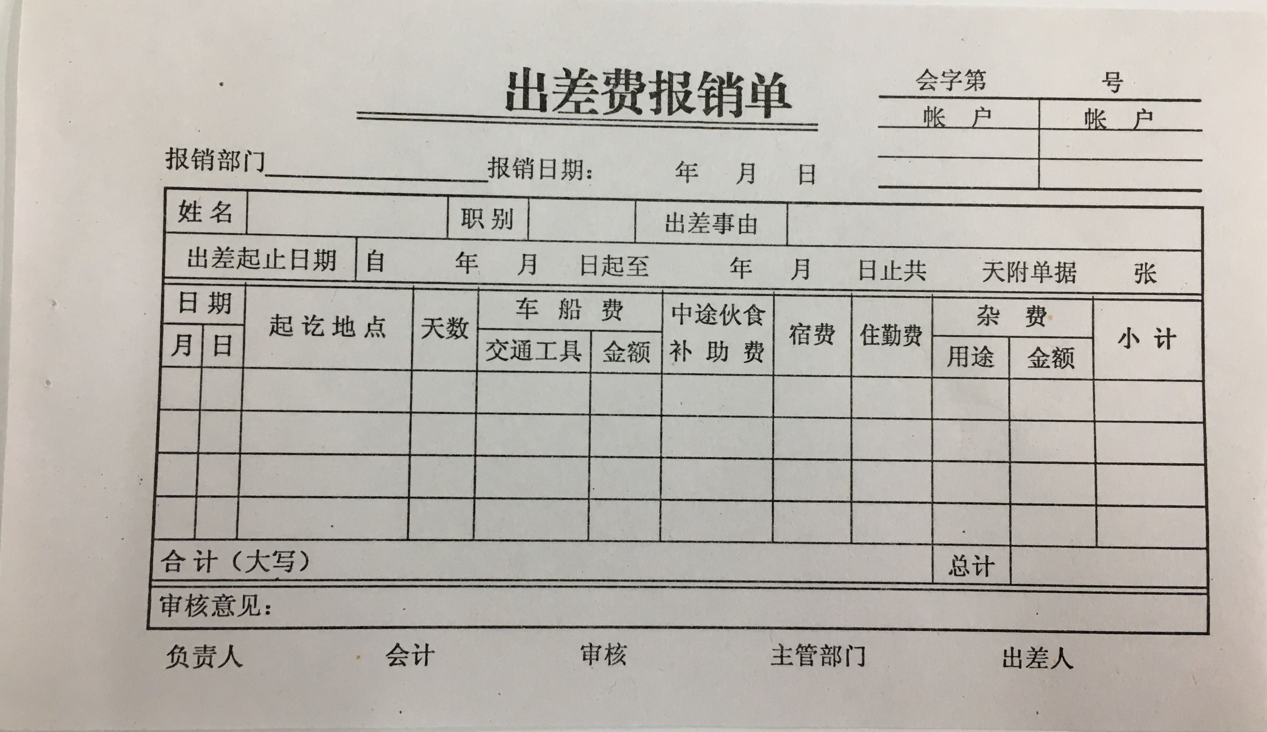
3.新版报账单据-出差费报销单

Slide 14
（二）财务报销基本规范
人民币符号￥的重要性
数字大小写规范
参考制度汇编P120-121

Slide 15
（三）现金管理规定
现金开支范围：按照文件规定，下列11个项目可使用现金支出，但应优先选择公务卡或转账支付，尽量减少现金支付。具体为:
1.支付给个人的一次性劳务报酬；
2.颁发给个人的科学技术、文化艺术、体育等一次性奖金；
3.对困难职工、病患职工的慰问支出及其他工会支出；
4.对拥军优属的慰问支出；
5.对弱势群体的慰问或救济支出；
6.对伤亡人员的抚恤金、丧葬补助费等支出；
7.对学生的奖学金、助学金等支出：
8.按照国家政策规定，对特定群体的政策性补贴支出；
9.单位外出执勤人员或节假日值班人员的误餐补助支出；
10.抢险救灾等紧急支出；
11.其他目前不能采用转账或刷卡支付方式结算的商品、劳务支出。

Slide 16
现金管理规定
现金限额：1000元
白条抵库
坐支

Slide 17
（四）借款业务基本规范
借款审批权限：
2000元以下，预算科科长审批
2000元-4000元（含2000），财务处副处长审批
4000元-5000元（含4000），财务处处长审批
5000元-20000元（含5000），主管校领导审批；财务处处长审批
20000（含20000）元以上，主管校领导审批；财务处处长审批
主管财务校领导审批

Slide 18
借款业务基本规范
借款范围及有关规定
借款范围：学校控制个人借款，尽量使用公务卡
10000元以上采购业务借款规定
借款清偿

Slide 19
（五）相关财务制度
咸阳师范学院经费支出审批管理办法
咸阳师范学院预算管理办法
咸阳师范学院差旅费管理办法
咸阳师范学院科研经财务费管理办法

Slide 20
咸阳师范学院经费支出审批管理办法
1.日常包干经费：单笔开支在一万元以内的，由所在部门负责人审批；一万元以上（含一万元）至五万元的，由财务处按部门包干经费预算指标审批；五万元以上（含五万元）的，经财务处负责人审签后，报分管财务的校领导审批。
2.项目经费：单笔开支在一万元以内的，一般由项目所在部门负责人审批；涉及经费归口管理的，报经费管理部门负责人审批；一万元以上（含一万元）至五万元的，由项目所在部门负责人签署意见，按经费归口类型报经费管理部门负责人、业务分管校领导审批。五万元以上（含五万元）的，由项目所在部门负责人、经费管理部门负责人和业务分管校领导审签后，报分管财务的校领导审批。
3.科研经费：单笔开支在一万元以内的，由项目负责人审批，并经科技处登记后办理报销手续；一万元以上（含一万元）至五万元的，由科技处负责人审批，其中校级科研项目由所在二级学院负责人审批；五万元以上（含五万元）的，项目负责人和科技处负责人审签后，报分管财务工作的校领导审批。
4.部门经费（含代管款项）的审批权限同包干经费审批规定。

Slide 21
咸阳师范学院预算管理办法
A
B
所有经费支出必须有预算，预算一般情况下不得调整，已列入年度预算确需特殊原因需调整的需按照规定程序批准，业务部门以书面形式申请并填写咸阳师范学院调整经费支出预算指标审批表（p36）
未列入年度预算但确需增加的支出项目，业务部门以书面形式申请并填写咸阳师范学院增加经费支出预算指标审批表（p35）

Slide 22
咸阳师范学院差旅费管理办法
01
02
03
04
05
06
城市间交通费：飞机及软卧票需主管财务校领导签字
住宿费：p60-63；市内住宿费不报销
伙食补助：p60-63；市内20元（有会议等依据）；夜间乘车不给 补助。
市内交通：外省80元包干；本省50元包干，市内20元包干
各类培训p56-57
会议培训通知审批

Slide 23
咸阳师范学院科研经费财务管理办法
01
02
开支范围：人员经费；科研业务费；实验材料费；仪器设备费；实验室改装费；协作研究开发费；管理费，各类税费。
票据基本要求P66

Slide 24
二、报账过程中存在的突出问题及防范措施
01
02
03
04
05
06
各类补助发放
个税
票据管理
采购业务
固定资产
借款

Slide 25
各类补助发放
A
B
C
D
E
发放依据
发放时间
审批手续及时间
相关人员签字
发放金额（个税）

Slide 26
个税：工资薪金所得与劳务报酬所得计税
01
02
03
04
工资薪金所得
应纳个人所得税税额=应纳税所得额×适用税率-速算扣除数
扣除标准3500元/月(2011年9月1日起正式执行)(工资、薪金所得适用)
个税免征额3500元(工资薪金所得适用)

Slide 27
应纳个人所得税税额=应纳税所得额×适用税率-速算扣除数
 | 全月应纳税所得额 | 税率(%) | 速算扣除数
1 | 不超过1,500元 | 3 | 0
2 | 超过1,500元至4,500元的部分 | 10 | 105
3 | 超过4,500元至9,000元的部分 | 20 | 555
4 | 超过9,000元至35,000元的部分 | 25 | 1,005
5 | 超过35,000元至55,000元的部分 | 30 | 2,755
6 | 超过55,000元至80,000元的部分 | 35 | 5,505
7 | 超过80,000元的部分 | 45 | 13,505

Slide 28
劳务报酬所得的计税方法
劳务报酬所得，属于一次性收入的，以取得该项收入为一次；属于同一项目连续性收入的，以一个月内取得的收入为一次。
劳务报酬所得免税额为800元，即小于等于800元的不用交税。
劳务报酬所得超过800元，4000元以内应纳税款=（劳务收入－800）×20%
劳务报酬所得超过4000元应纳税款=劳务收入×（1－20%）×适用税率－速算扣除数，具体见下表

Slide 29
级数 | 应纳税所得额 | 税率（%） | 速算扣除数
1 | 不超过2万元的 | 20 | 0
2 | 超过2万元至5万元的部分 | 30 | 2 000
3 | 超过5万元的部分 | 40 | 7 000

Slide 30
票据管理
营改增；
普通发票，专用发票；（税务识别号，账号）
票据分类；（收据，发票）
票据规范

Slide 31
采购业务
01
02
内容：1万元以上5万元以下的所有采购
汇款：公对私，公对公

Slide 32
借款
01
02
03
借款清理
专项用途
还款期限

Slide 33
固定资产
01
02
03
入账时间
入账价值界定
入账原始单据内容

